Slide 1
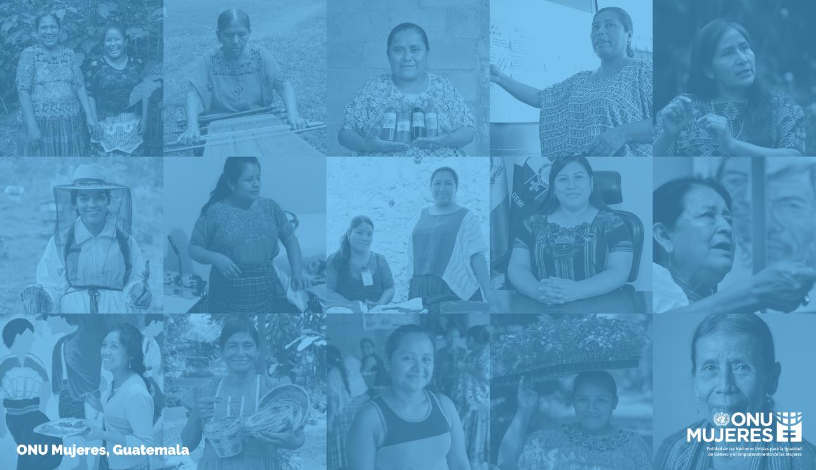
Mecanismos comunitarios accesibles y confidenciales para denunciar abuso y explotación sexual
Experiencia de ONU Mujeres
Redes de protección lideradas por mujeres
CERF Huehuetenango
Ana Grace Cabrera
Coordinadora Área WPSJHA

Slide 2
Elementos esenciales para la prevención y la respuesta inmediata al abuso y explotación sexual durante crisis humanitarias y en la implementaicón de programas de atención, resiliencia y desarrollo
Participación y liderazgo de las mujeres en la comunidad
Acceso a información
Comunidad
Personal y Actores Locales
Normativa, controles y seguimiento, rendición de cuentas:
De las palabras a la acción

Slide 3
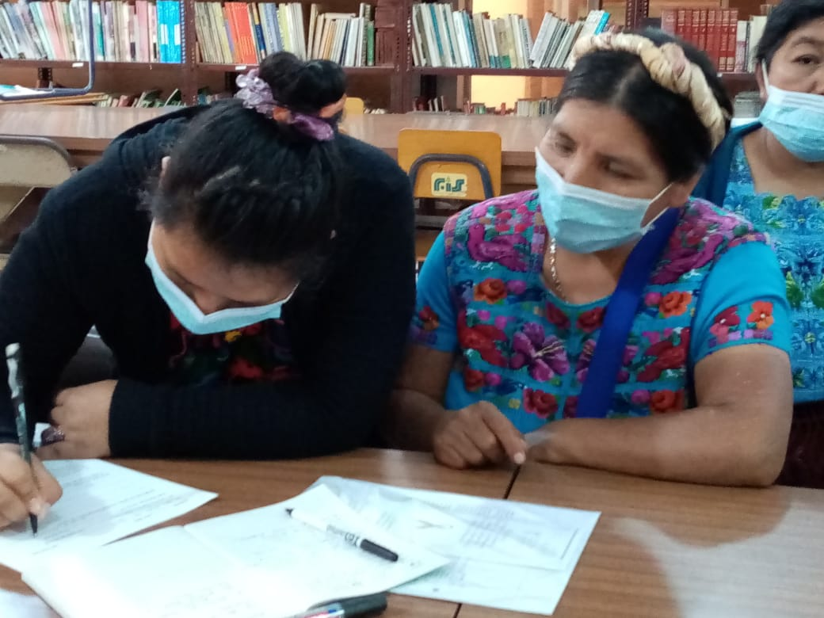




Empoderamiento y acceso de las mujeres a mecanismos de protección, atención y redes de apoyo

Slide 4
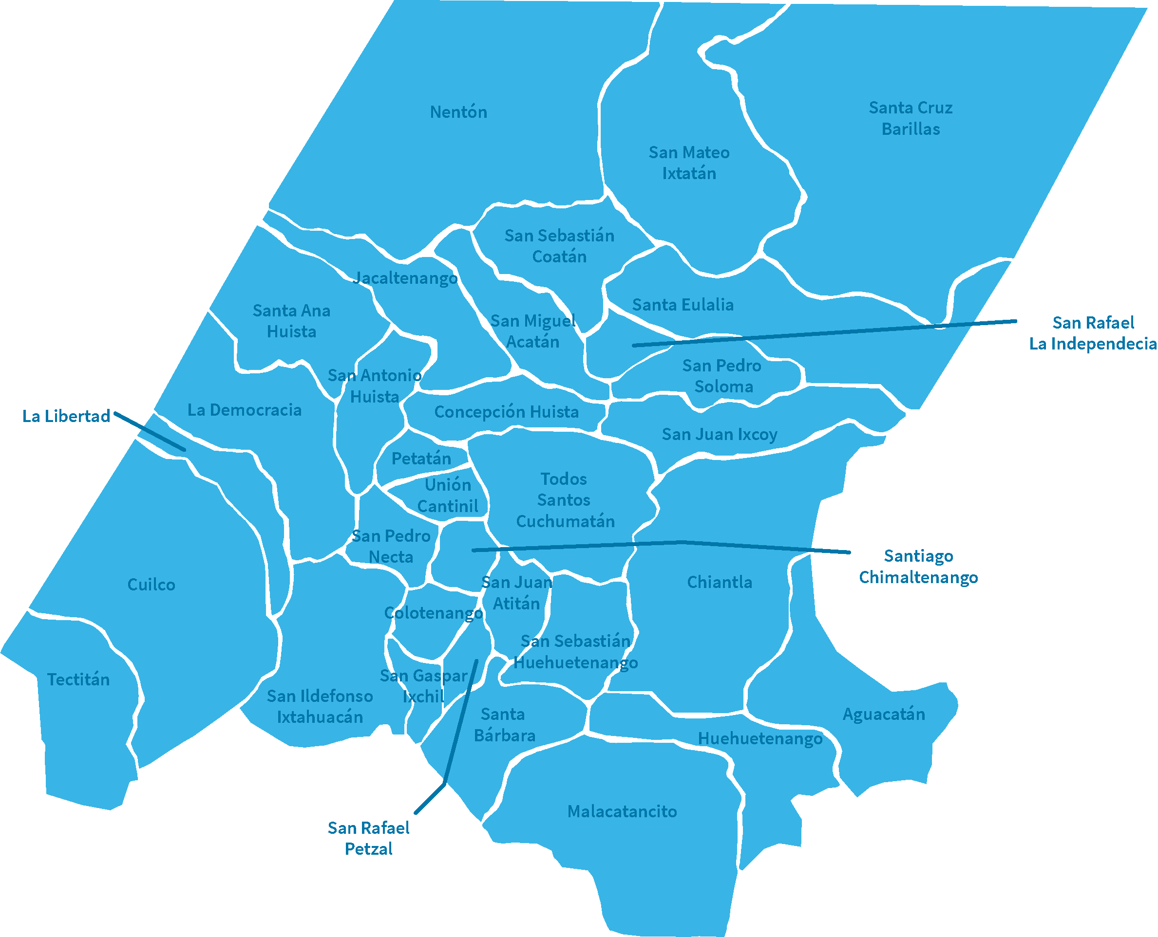
Área de intervención 80 comunidades con altos índices de DA e INSAN, ubicadas en 8 municipios del departamento de Huehuetenango
80
comunidades
(10 por municipio)
Santa Cruz Barillas, Chiantla, La Democracia, La Libertad, Nentón, San Mateo Ixtatán, San Miguel Acatán, San Idelfonso Ixtahuacán)
Notes:
Esto ya lo saben los socios, así que yo también la eliminaría

Slide 5

FASES
IMPLEMENTACIÓN DEL PROYECTO CERF A
CARGO DE ONU MUJERES
FASE 1
Transferencia de capacidades sobre la trasversalidad de género a equipo implementador
FASE 2
Fortalecimiento y articulación de las agentes de protección comunitarias con los espacios de toma de decisiones
FASE 3
Mecanismos para asegurar la protección de las mujeres y niñas madres que reciben transferencias monetarias del PMA
Fase 4
Infraestructura de protección para mujeres, niñas y niños
Todos los seres humanos nacen libres e iguales en dignidad y derechos.
Declaración Universal de los Derechos Humanos,
Asamblea General de la ONU
10 de diciembre de 1948
Notes:
Encierro la fase 4, ya que es en la que estamos trabajando en este momento, las otras ya han sido finalizadas

Slide 6
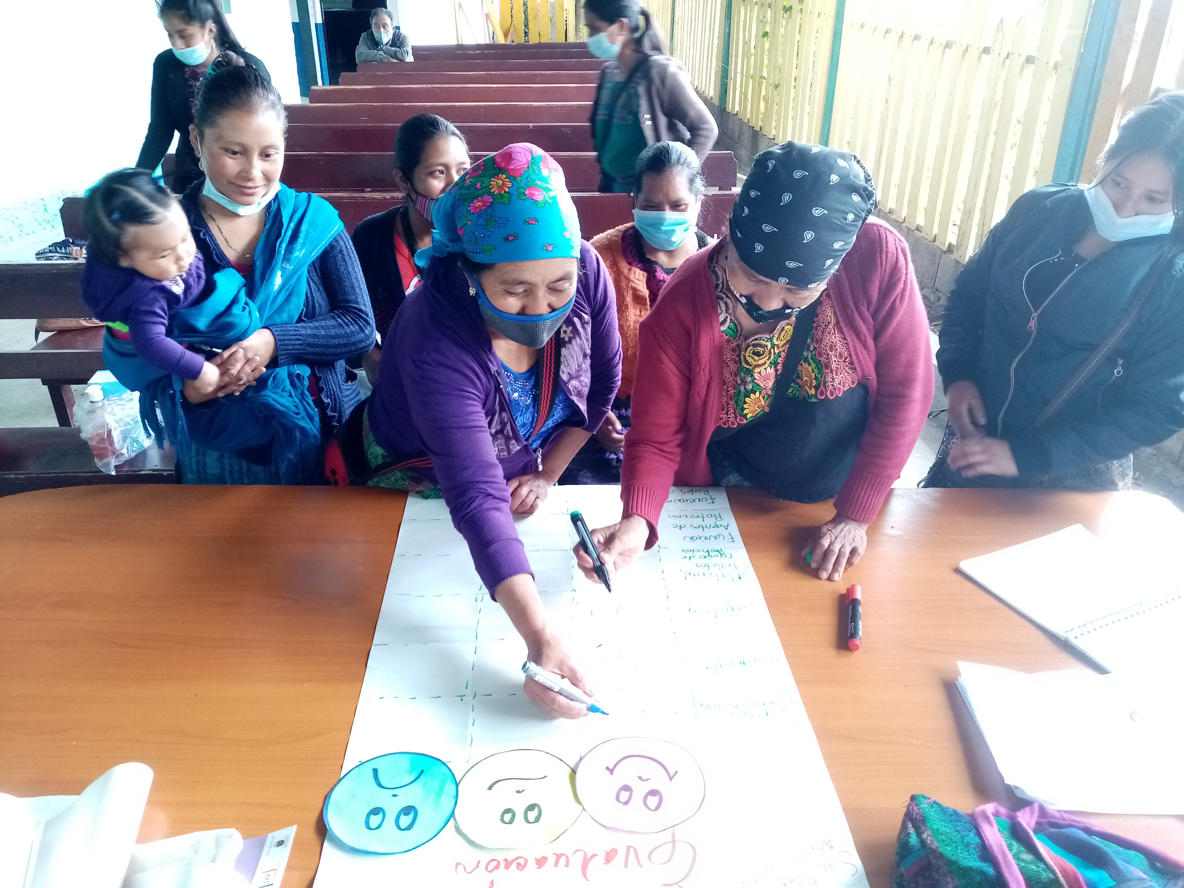
Estrategia enfocada en la protección, la dignidad y el empoderamiento de las mujeres y niña
Mecanismos de protección comunitaria detectar y abordar riesgos que generan mayores exclusiones
Coordinación para generar respuestas rápidas e inclusivas
Empoderamiento y acceso de las mujeres a mecanismos de protección, atención y redes de apoyo
Notes:
En la Cuarta Conferencia se incluye el impacto de los ocnflictos armados en las mujeres como un área de preocupación de la Plataforma de Acción de Beijing

Slide 7
Acciones clave
Incremento de las capacidadades de integrar género en la CODESAN, COMUSANES, socios implementadores y agencias
240 mujeres agentes de protección liderando las 80 redes comunitarias de protección
Manejo de TICS y herramientas para la identificación de mujeres y niñas en alto riesgo
Redes comunitarias de protección con reconocimiento municipal – 83% mujeres / 17% hombres
Acceso a redes de comunicación y toma de decisiones

Slide 8
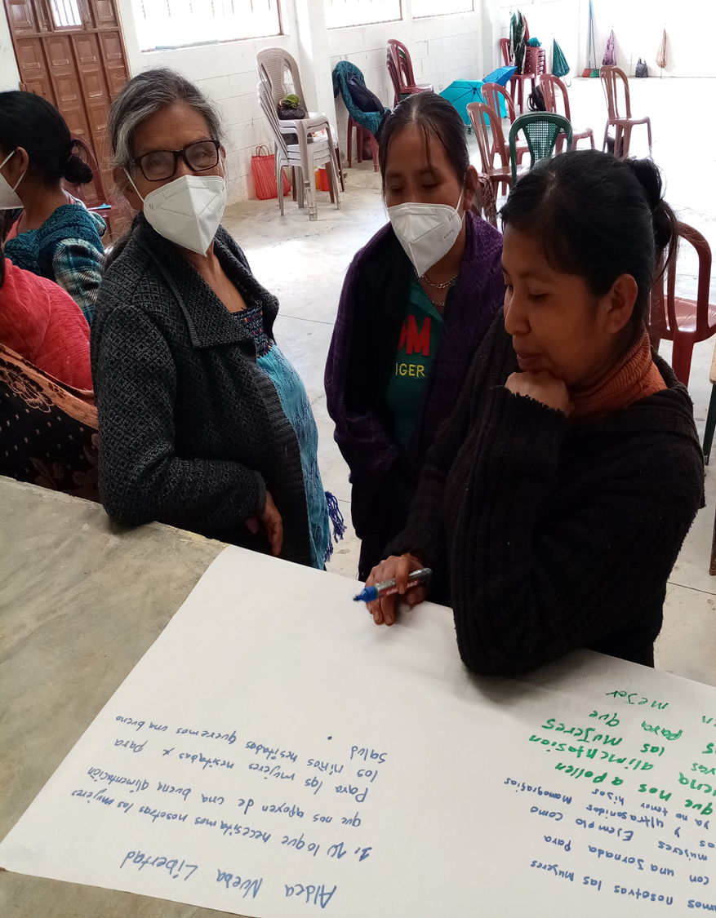
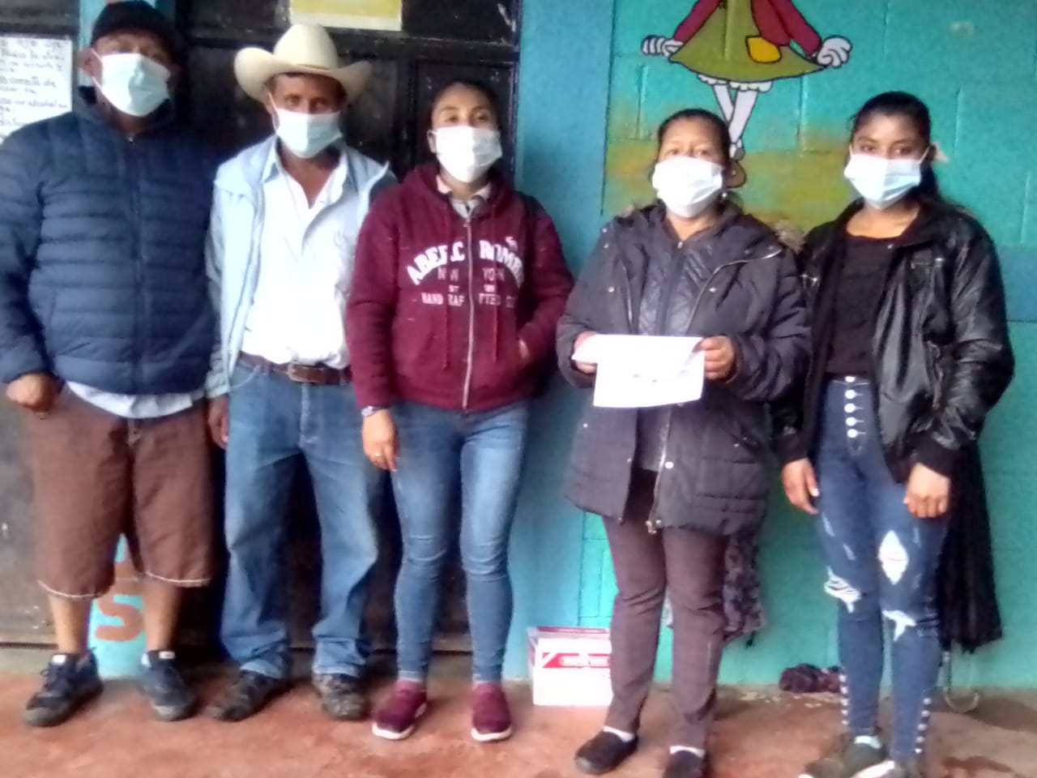
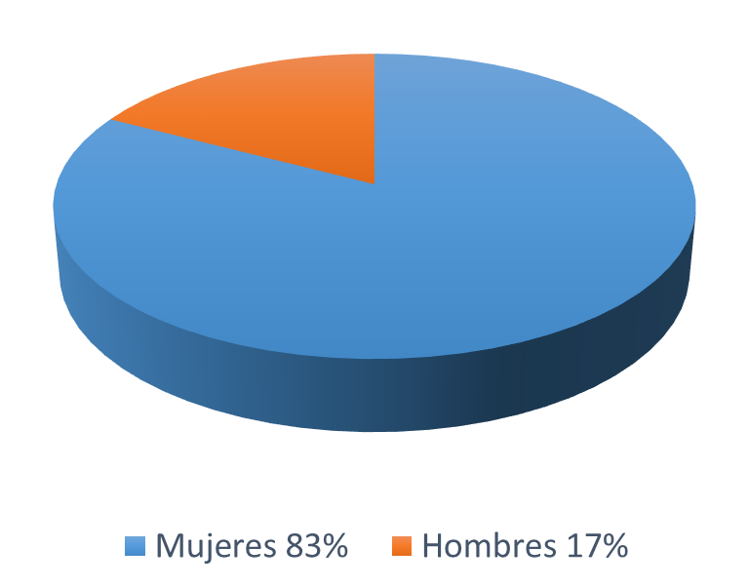
¿En qué consiste la Red de Protección comunitaria?
¿Quiénes la conforman?
La Red de Protección comunitaria es una organización social comunitaria que se organiza voluntariamente, para trabajar por la prevención, atención y protección de las mujeres, adolescentes y niñas, su vulnerabilidad ante la inseguridad alimentaria y nutricional, violencia basada en género y violencia sexual.
Mujeres y hombres con liderazgo en su comunidad, quienes eligen a una Junta Coordinadora, integrada por cinco (5) personas: de las cuales tres (3) son lideresas que desarrollan el rol de agentes de protección en la comunidad y dos (2) dos personas con liderazgo, mujeres y hombres, que integren el Consejo Comunitario de Desarrollo (COCODE), Alcalde Auxiliar, Comadronas, Madres guías, Comisiones de Salud y COCOSAN.
80 redes comunitarias de protección con reconocimiento municipal –
83% mujeres / 17% hombres y con acceso a redes de Comunicación y toma de decisiones

Slide 9


Estructura Organizativa de la Red de Protección comunitaria
Red de Protección Comunitaria
Junta Coordinadora
Coordinación (Agente de Protección)
Secretaria (Agente de Protección)
Vocal I (Agente de Protección)
Vocal II
Vocal III
Los cargos de vocal II y vocal III, que serán electos por votación interna, haciendo un total de cinco personas. Quienes son los responsables de coordinar las acciones de la Red de protección comunitaria.

Slide 10
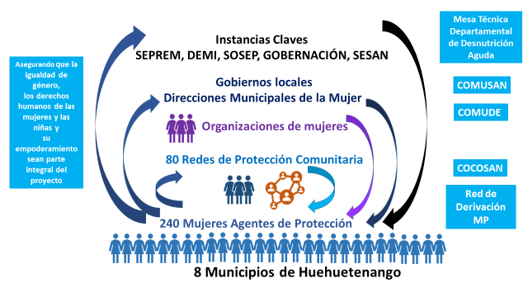
Mapeo de Organizaciones de mujeres e Instancias Claves
Priorización de comunidades
(Criterios)
Identificación de Agentes de Protección por comunidad y municipio
(Criterios)
Proceso de Formación dirigido a agentes de Protección (3 capacitaciones)
Acreditación de Agentes de Protección
(Carnet de identificación avalado por Municipalidad)
Integración Redes de Protección liderada por las Agentes de Protección (Estrategia)
ESTRATEGIA DE PROTECCION

Slide 11
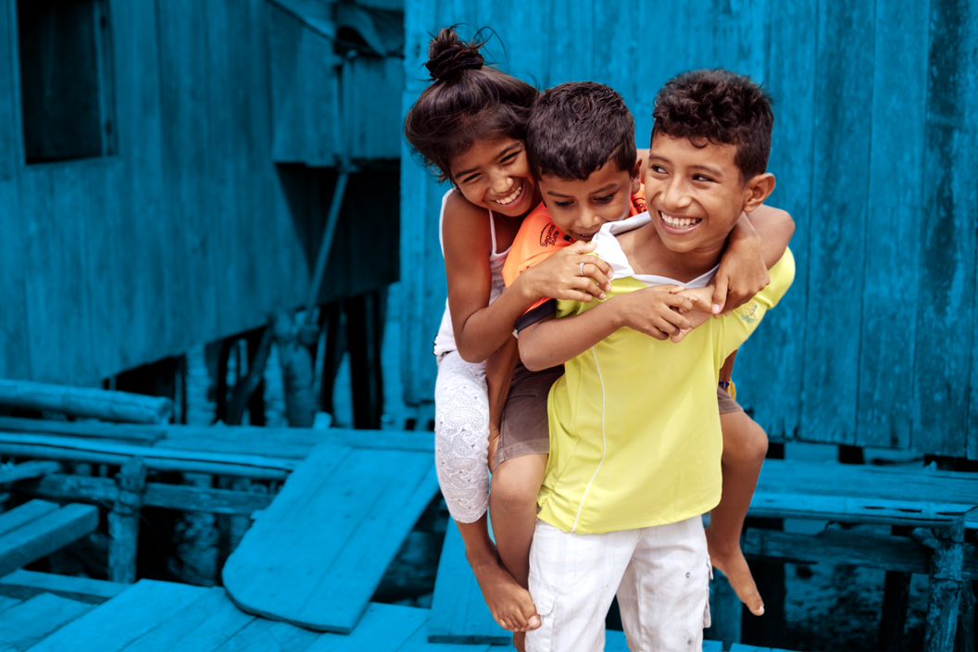



Por niñas, niños y adolescentes protegidos

Slide 12
Qué es un sistema de protección?
Nacional
Familiar
Municipal
Departamental
Comunitario
Para UNICEF un Sistema de Protección comprende el conjunto de leyes, políticas, normas y servicios necesarios en todos los ámbitos sociales para apoyar la prevención de los riesgos relacionados con la protección y la respuesta hacia la violencia encontra de la niñez y la adolescencia.

Slide 13
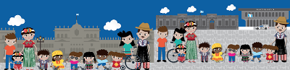
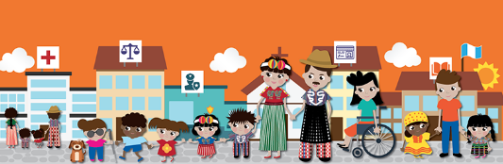
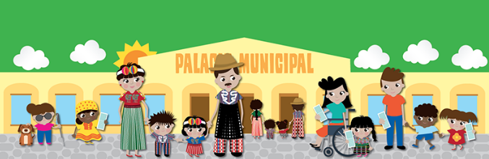
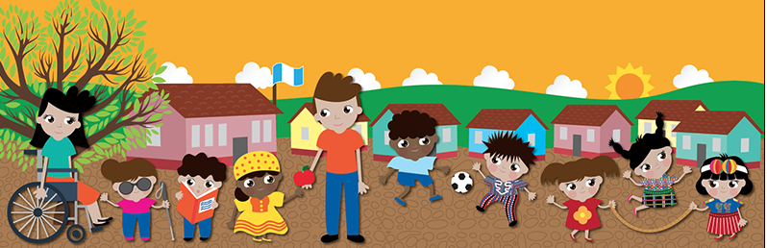
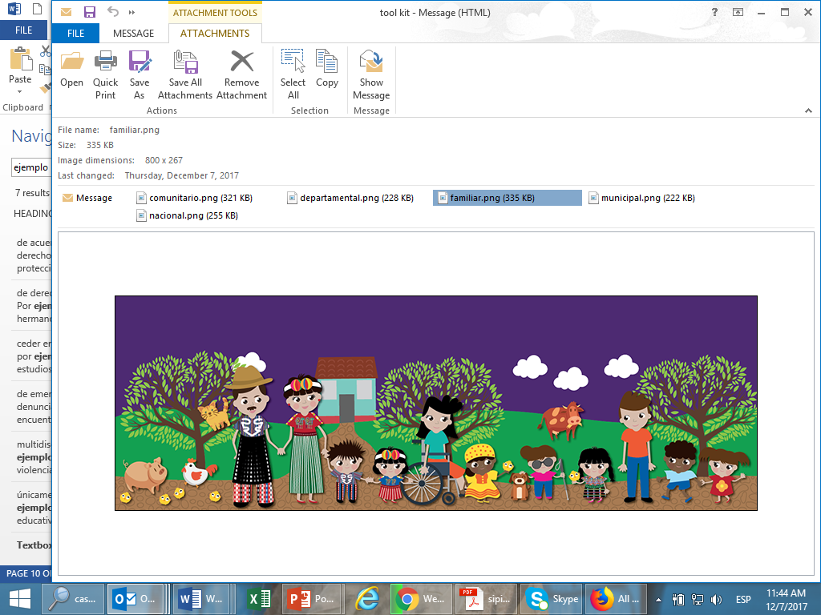
Entornos protectores
NACIONAL
DEPARTAMENTAL
MUNICIPAL
COMUNITARIO
FAMILIAR
Notes:
Utilizando las cajas del Toolkit e identificación de actores de los niveles familiar / comunitario

Slide 14
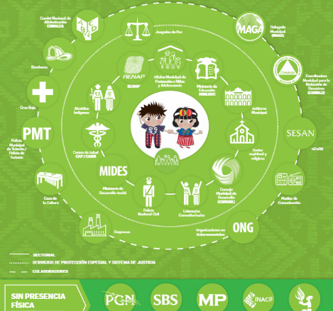
Sistemas Municipales de Protección a la Niñez y Adolescencia

Slide 15
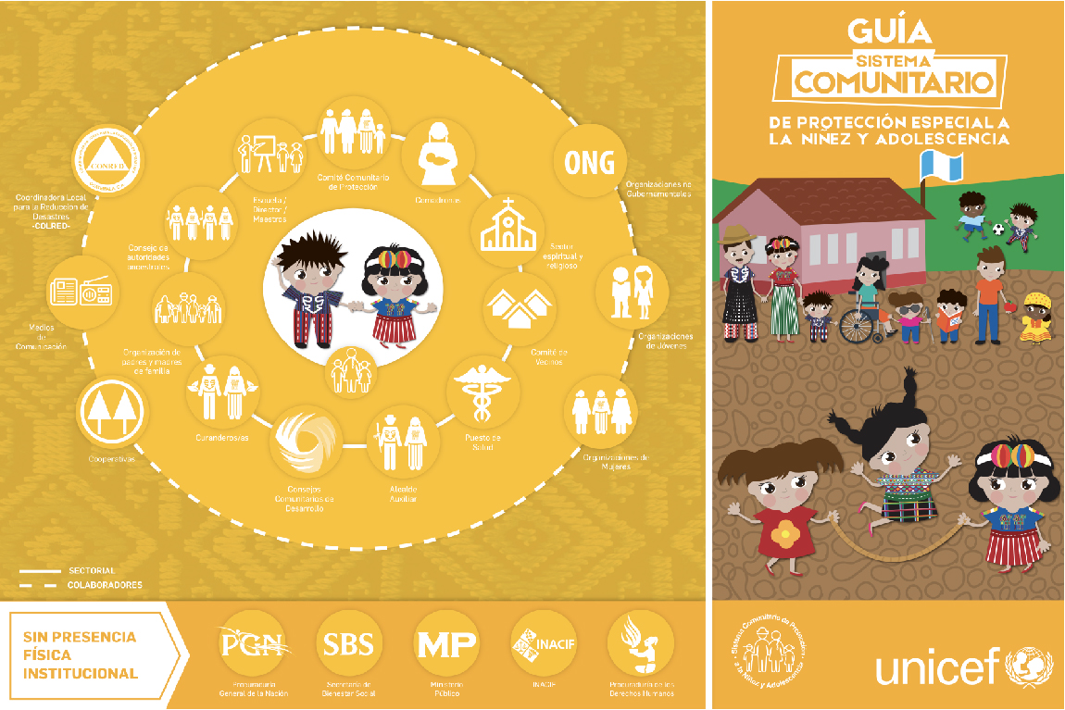
Sistemas Comunitarios de Protección a la Niñez y Adolescencia

Slide 16
Ejes de intervención de la OMPNA
Prevención
Restitución digna de derechos violados o amenazados
Detección
Derivación de casos
Atención

Slide 17
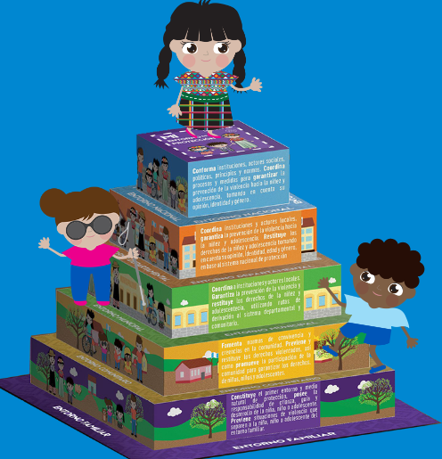
Caja de Herramientas
Infografía del SMP
Documento conceptual del Sistema Municipal de Protección (SMP)
Manual de funciones de la OMPNA
Diagnóstico municipal de situaciones de desprotección
Mapeo de actores
Rutas de derivación
Definición de las situaciones de desprotección
Sistema de registro de casos y actividades

Slide 18
Ámbito de análisis
01
01
Oficina Municipal de Protección a la Niñez y Adolescencia – OMPNA- con capacidades y funcionando
04
Voluntad política del
gobierno municipal
Sociedad civil
organizada
02
03
Coordinación
Interinstitucional

Slide 19
Ana Grace Cabrera
Coordinadora Área WPSJHA

